Slide 1
АВТОНОМНАЯ НЕКОММЕРЧЕСКАЯ ОРГАНИЗАЦИЯ ПРОФЕССИОНАЛЬНАЯ ОБРАЗОВАТЕЛЬНАЯ ОРГАНИЗАЦИЯ МОСКОВСКИЙ МЕЖДУНАРОДНЫЙ КОЛЛЕДЖ ЦИФРОВЫХ ТЕХНОЛОГИЙ «АКАДЕМИЯ ТОП»
Проектная работа
НАСТОЛЬНОЕ ПРИЛОЖЕНИЕ «ЭЛЕКТРОННАЯ БИБЛИОТЕКА»
Выполнил: Д.И. Гавриков Группа:9/2-РПО-24/1
Руководитель: А.А. Концевич
Иркутск 2026

Slide 2






Цель и функциональные задачи
Цель: автоматизировать доступ к библиотечному каталогу — обеспечить поиск, чтение, учёт избранного и истории чтения.
Регистрация и авторизация пользователей с разграничением прав (Пользователь / Администратор)
Просмотр каталога книг и поиск по названию, автору, жанру
Чтение электронных версий книг в формате PDF непосредственно из приложения
Добавление книг в раздел «Избранное» и управление списком
Автоматическое сохранение истории чтения и начисление баллов активности
Панель администратора: добавление, редактирование, удаление книг
2
Notes:
Целью курсового проектирования является создание …..
Задачи курсовогопроектирования представлены на слайде …….
ИЛИ
Функциональные задачи программного продукта: …….
Данная тема актуальна на сегодняшний момент времени, так как ……

Slide 3





Предметная область
Описание системы
Основные сущности
1. Цифровизация библиотечного фонда: хранение, поиск и доступ к электронным книгам 2. Клиент-серверная архитектура: Flutter (Dart) — клиент, PHP — сервер, MySQL — база данных 3. Разграничение ролей: обычный пользователь и администратор 4. Единое API для настольного и мобильного приложений
Пользователь (User)
Книга (Book)
Избранное (Favorite)
История чтения (History)
Рейтинг (Reader Rating)

Slide 4


Инструментальные средства разработки
Этап | Изображение (логотип) | Название инструмента
Функциональное проектирование программного продукта |  | Draw.io
Проектирование базы данных |  | MySQL
Реализация базы данных |  | MySQL + XAMPP
Проектирование интерфейса |  | Android Studio
Реализация (среда разработки) |  | Android Studio
Реализация (инструменты, языки) |  | Flutter + Dart
Разработка (фреймворки) |  | http, url_launcher, flutter_pdfview
Тестирование |  | Ручное тестирование
4

Slide 5
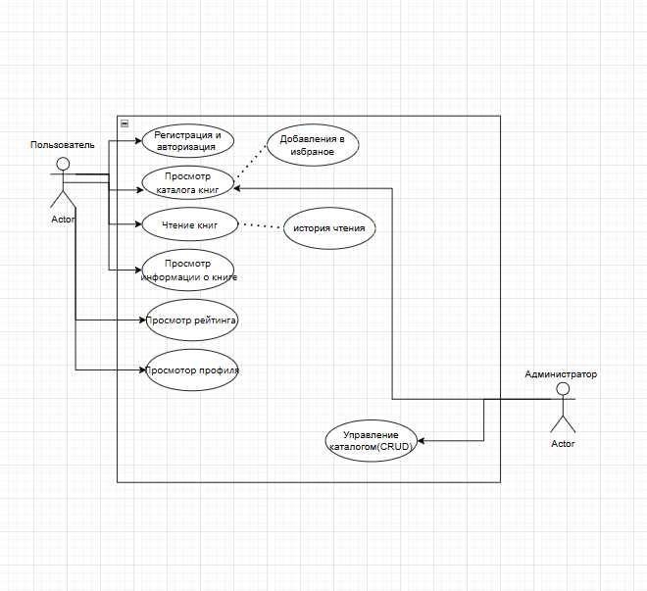
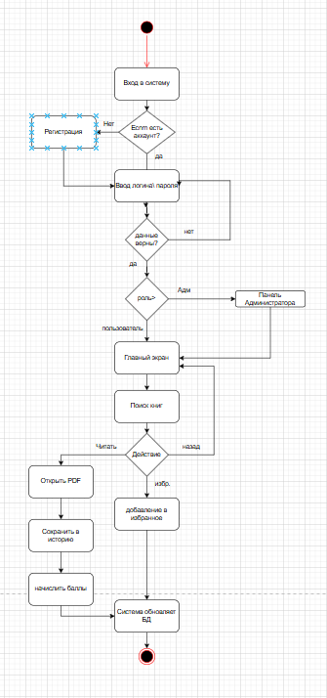
Проектирование программного продукта
Диаграмма вариантов использования
Диаграмма деятельности
6

Slide 6
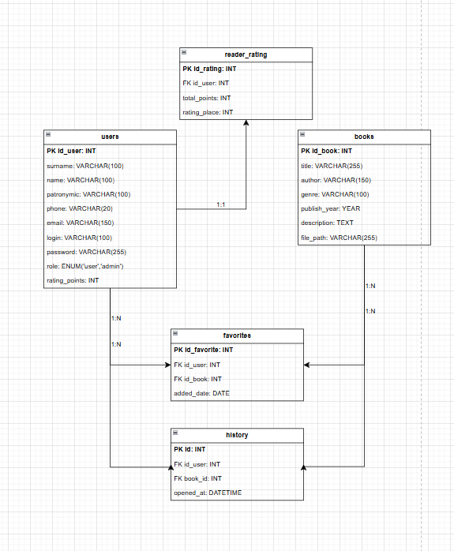
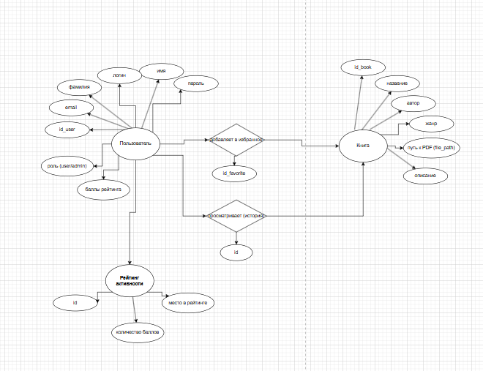
Проектирование базы данных
Инфологическая модель
ER-модель
5

Slide 7
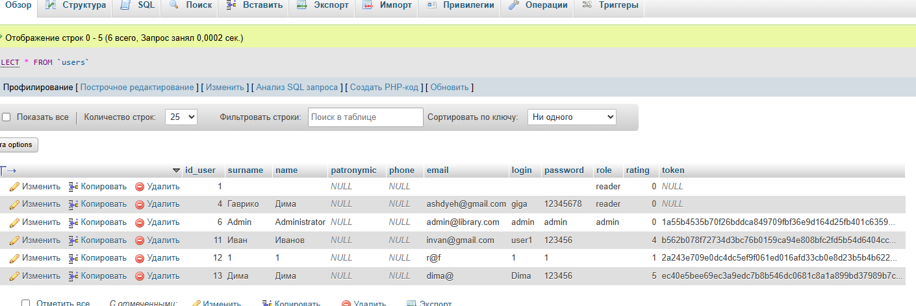
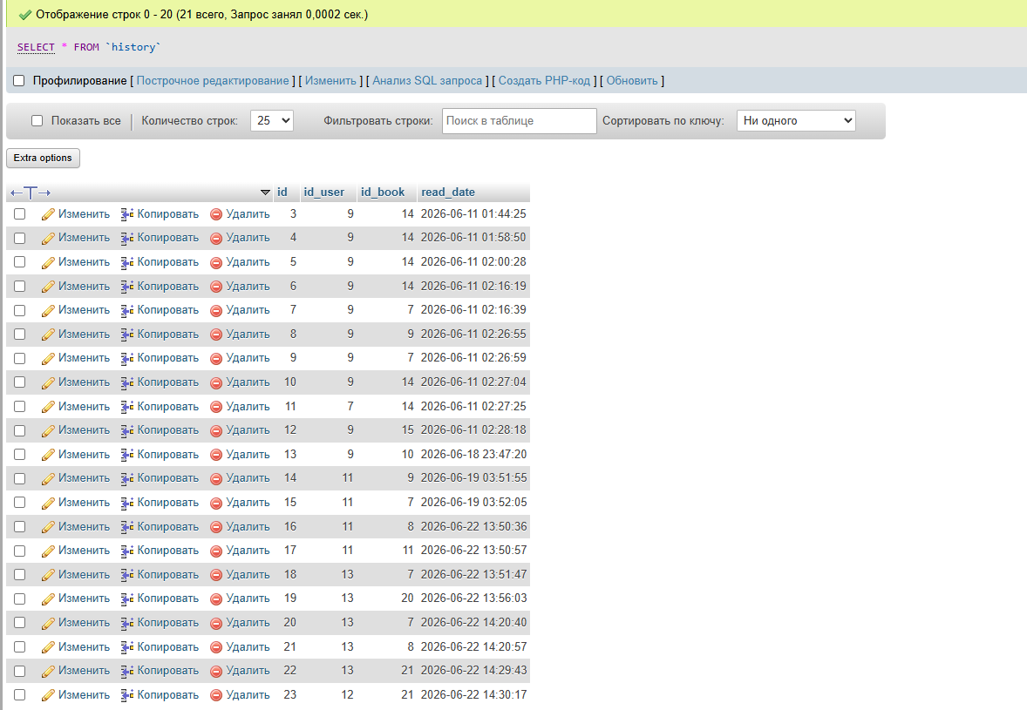
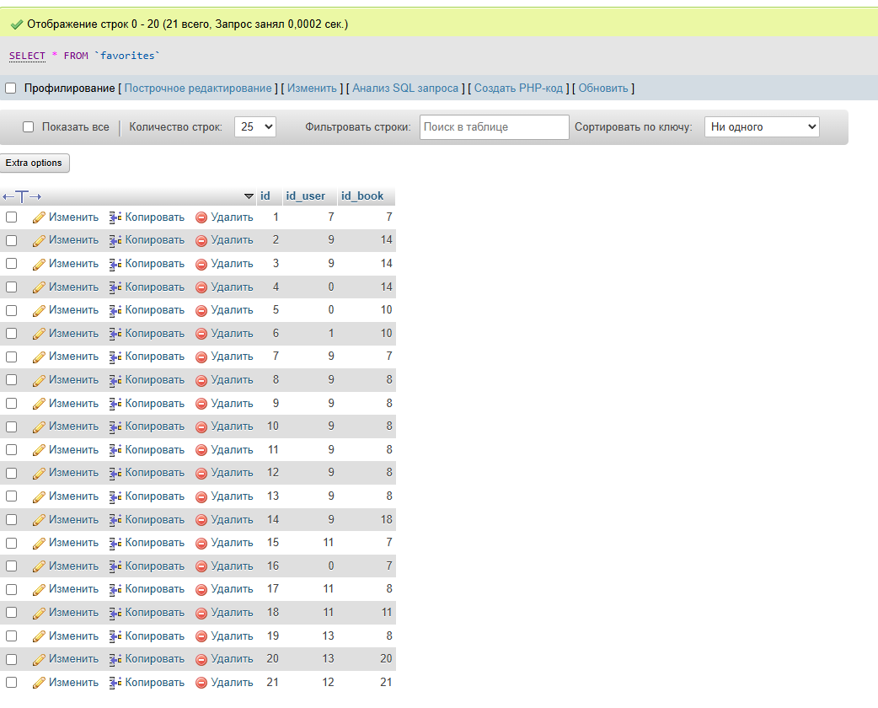
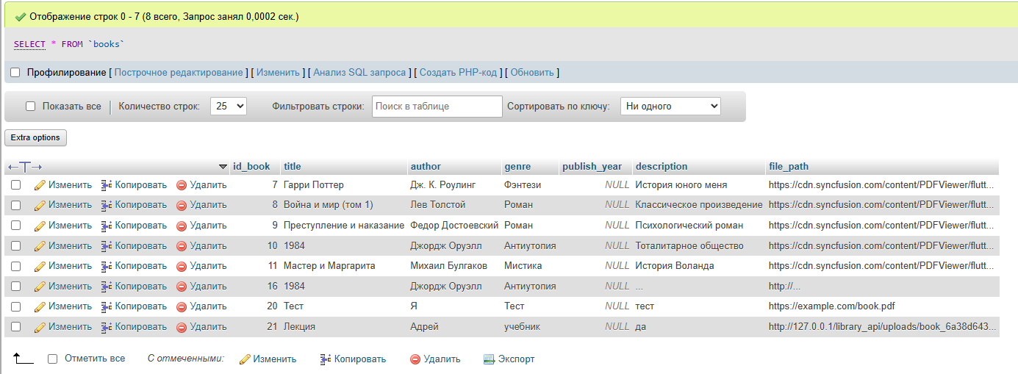
Описание таблиц ER- модели
Таблица User
Таблица history
Таблица Books
Таблица favorite
7

Slide 8
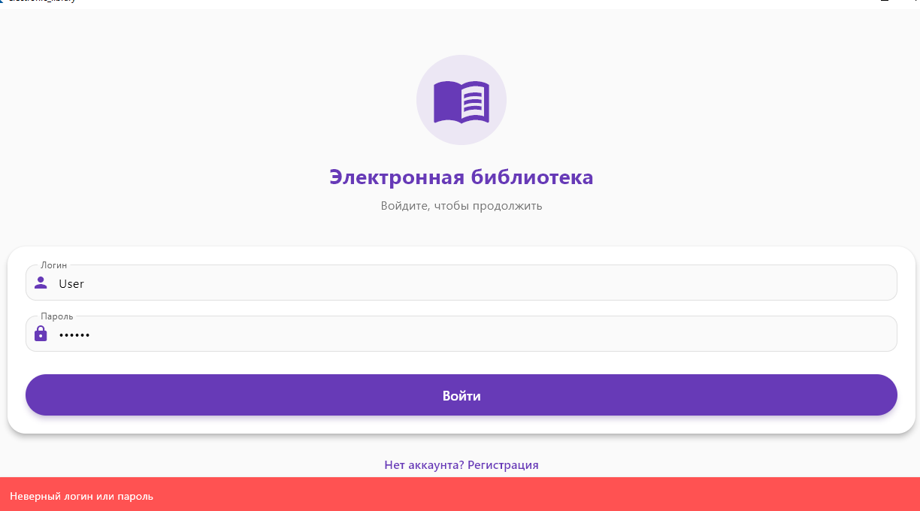
Тестирование программного продукта
Тип: ручное функциональное и интеграционное тестирование Заголовок: Авторизация с неверными данными Тестовые данные: Логин: user1, пароль: wrongpass Ожидаемый результат: Появление сообщения «Неверный логин или пароль». Статус: Зачёт
8

Slide 9
Демонстрация программного продукта
9

Slide 10

Вывод
Разработано настольное и мобильное приложение «Электронная библиотека» на Flutter + Dart Реализован полный стек: клиент (Flutter) ↔ REST API (PHP) ↔ база данных (MySQL/XAMPP)
Функциональные задачи выполнены: авторизация, каталог, поиск, PDF-чтение, избранное, рейтинг
Созданы отдельные роли: пользователь и администратор с полным CRUD-управлением каталогом
Успешно пройдено ручное тестирование: все тест-кейсов — статус «Успешно
Спасибо за внимание!
10

